Slide 1
A perspectiva do behaviorismo sobre o desenvolvimento
WATSON E SKINNER
Realizado por Afonso Rosa Nº1, Margarida Barão Nº21 e Wesley Filho Nº28 no âmbito da disciplina de psicologia
Notes:
wesley

Slide 2
ÍNDICE
1
Behaviorismo
2
3
Biografia
Biografia
Watson
Skinner
Teorias
Teorias
4
Contributo e críticas
Notes:
Afonso

Slide 3
Behaviorismo
“Teoria e método de investigação psicológica que procura examinar de modo mais objetivo o comportamento humano e dos animais, com ênfase nos fatores objetivos (estímulos e reações), sem fazer recurso à introspecção.”

Slide 4
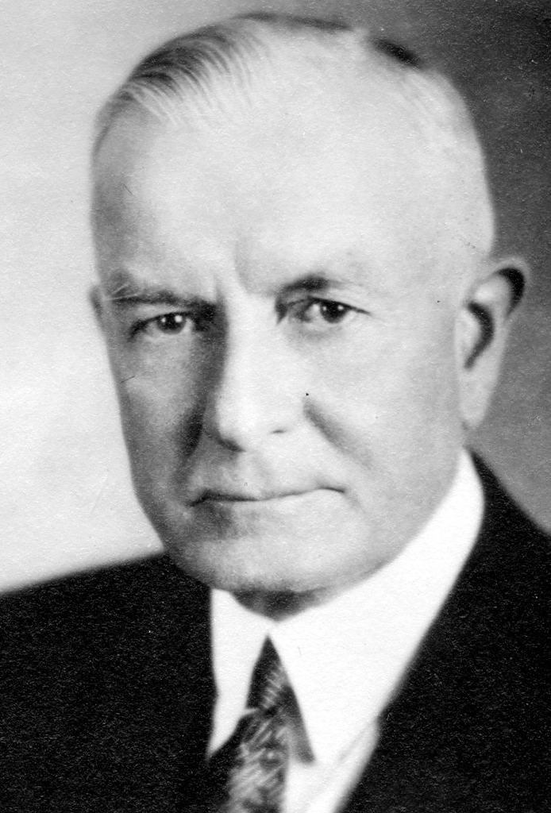
Biografia de Watson
John Broadus Watson nasceu em 1878 em Greenville, no estado da Carolina do Sul, Estados Unidos.
Matricula-se em Furman University aos 16 anos
Obteve o seu mestrado em filosofia aos 21 anos.
Em 1908 passou a lecionar Psicologia Experimental.
Em 1913 dá a sua primeira palestra seminal na Universidade de Columbia.
Morre em 1958.
Fig.1- John Broadus Watson
Notes:
Afonso

Slide 5
Behaviorismo Metodológico
Watson tinha a preocupação de fazer com que a Psicologia se tornasse uma ciência autónoma e objetiva.
Watson usa o Comportamento como objeto de estudo para a Psicologia, pois assim poderia usar a relação de causa e efeito para relacionar os estímulos recebidos por um indivíduo às respostas que o mesmo apresenta.
Exemplo de um Comportamento, ou seja, a resposta de um indivíduo ao estímulo
Indivíduo
Estímulo
Resposta do indivíduo

Slide 6

Behaviorismo Metodológico
Assim, as respostas apresentadas pelos indivíduos aos estímulos podem ser observadas e quantificadas, sendo que estas podem ser expressas de diversas formas.
Desta forma, cabe à Psicologia observar, quantificar e descrever o comportamento enquanto relação causa e efeito, mas nunca interpretar o mesmo.
Fig.2- O Aumento do ritmo cardíaco num situação de perigo é um exemplo de um comportamento

Slide 7
Behaviorismo: Papel do Meio
Para Watson, os comportamentos são aprendizagens condicionadas pelo meio em que o indivíduo se localiza, sendo que o ser humano reage aos estímulos exteriores em função dos reflexos condicionados adquiridos no passado.
Para Watson, não existia transmissão hereditária de uma aptidão, o que faz com que a aprendizagem seja essencial para a construção do homem.
“O homem não nasce, constrói-se”
Notes:
Afonso

Slide 8
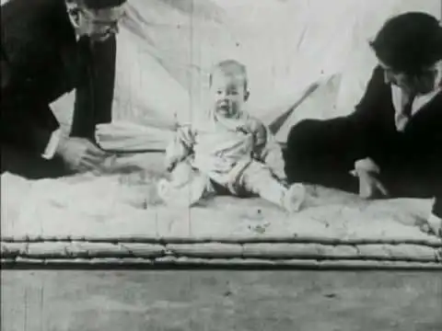
A Experiência do “Pequeno Albert”
Na sua mais famosa e controversa experiência, conhecido hoje como a experiência do “pequeno Albert”, John Watson e uma assistente graduada chamada Rosalie Rayner condicionaram uma criança pequena a temer um rato-branco.
Fig.3- Experiência feita ao bebé Albert em 1920 por John B. Watson e Rosalie Rayner.
Notes:
Afonso

Slide 9
Behaviorismo: Método de Investigação
Como o Objetivo de Watson era garantir um caráter científico na Psicologia, este adotou o método científico, ou método experimental, para a investigação na Psicologia, tal como acontece nas outras ciências.
Elaboração de um Problema
Observação
Hipótese
Experiência
Conclusão
Esquema: Método Científico

Slide 10
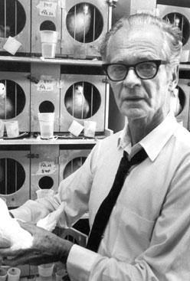
Biografia de Skinner
Burrhus Frederic Skinner nasceu em 1904 no Estado da Pennsylvania, Estados Unidos
Graduou-se em literatura inglesa e línguas românicas, em 1926
Em 1928 fez a pós-graduação em Psicologia em Harvard
Deu aulas em Harvard entre 1958 até 1974
Morre em 1990
Determinista- acreditava que o livre arbítrio era uma ilusão
Cria o behaviorismo radical
Fig.4- Burrhus Frederic Skinner

Slide 11
Behaviorismo radical
Skinner considerava que as consequências de uma ação eram mais relevantes na configuração do comportamento do que qualquer estímulo que precedesse ou coincidisse com a ação.
O comportamento aprende-se a partir dos resultados das ações.
Quando um padrão particular Estímulo-Resposta(S-R) é reforçado (recompensado), o indivíduo é condicionado a reagir

Slide 12
O organismo pode emitir respostas, em vez de só obter respostas devido a um estímulo externo.
Processo bidirecional
A ação ou comportamento opera sobre o ambiente tanto como este modela o comportamento.

Slide 13
Princípios básicos do behaviorismo
A psicologia é uma ciência, então usa métodos empíricos
Os resultados das experiências científicas, podem ser extrapolados para a vida real
Essa metodologia é caracterizada pelo uso de variáveis que podem ser medidas
O comportamento é aprendido

Slide 14
Contributos
Watson
Skinner
Criou o behaviorismo, que dominou a psicologia até 1950
Entendeu o comportamento como um processo simples
Ninguém levou tão longe a crença na possibilidade de controlar e moldar o comportamento humano como o Skinner.
Criou o conceito de condicionamento operante
Importância do papel do meio e a prevalência de fatores adquiridos sobre os fatores inatos.

Slide 15
Críticas ao Behaviorismo
O behaviorismo foi alvo de muitas críticas, desde a sua origem, tanto no behaviorismo clássico ou metodológico de Watson, quanto no behaviorismo radical de Skinner, são acusados das mesmas falhas.
Uma ciência do comportamento é:
Indesejável
Impossível
Fatalista
Notes:
Afonso

Slide 16
Webgrafia
MONTEIRO, M. M.; FERREIRA, P. T.; MORENO C. (2020) PSI para SI Parte 2 (1ª edição), Porto Editora (manual escolar adotado)
“Psicologia do Desenvolvimento: O que é, Importância e Teorias” in FIA, disponível em https://fia.com.br/blog/psicologia-do-desenvolvimento/ , consultado em 17-05-2022
“John B. Watson: Biografia, teorias, Behaviorismo, frases” in Psicoativo, disponível em
https://psicoativo.com/2016/04/john-b-watson-biografia-experimentos-behaviorismo.html , consultado em 20-05-2022
“John Watson” in ebiografia, disponível em https://www.ebiografia.com/john_watson/ , consultado em 20-05-2022
“Teoria de Skinner: behaviorismo e condicionamento operante” in Psicologia-online, disponível em https://br.psicologia-online.com/teoria-de-skinner-behaviorismo-e-condicionamento-operante-226.html , consultado em 20-05-2022
“Críticas ao Behaviorismo” in Psicologiamsn, disponível em https://www.psicologiamsn.com/2011/11/criticas-ao-behaviorismo.html , consultado a 20-05-2022

